Slide 1
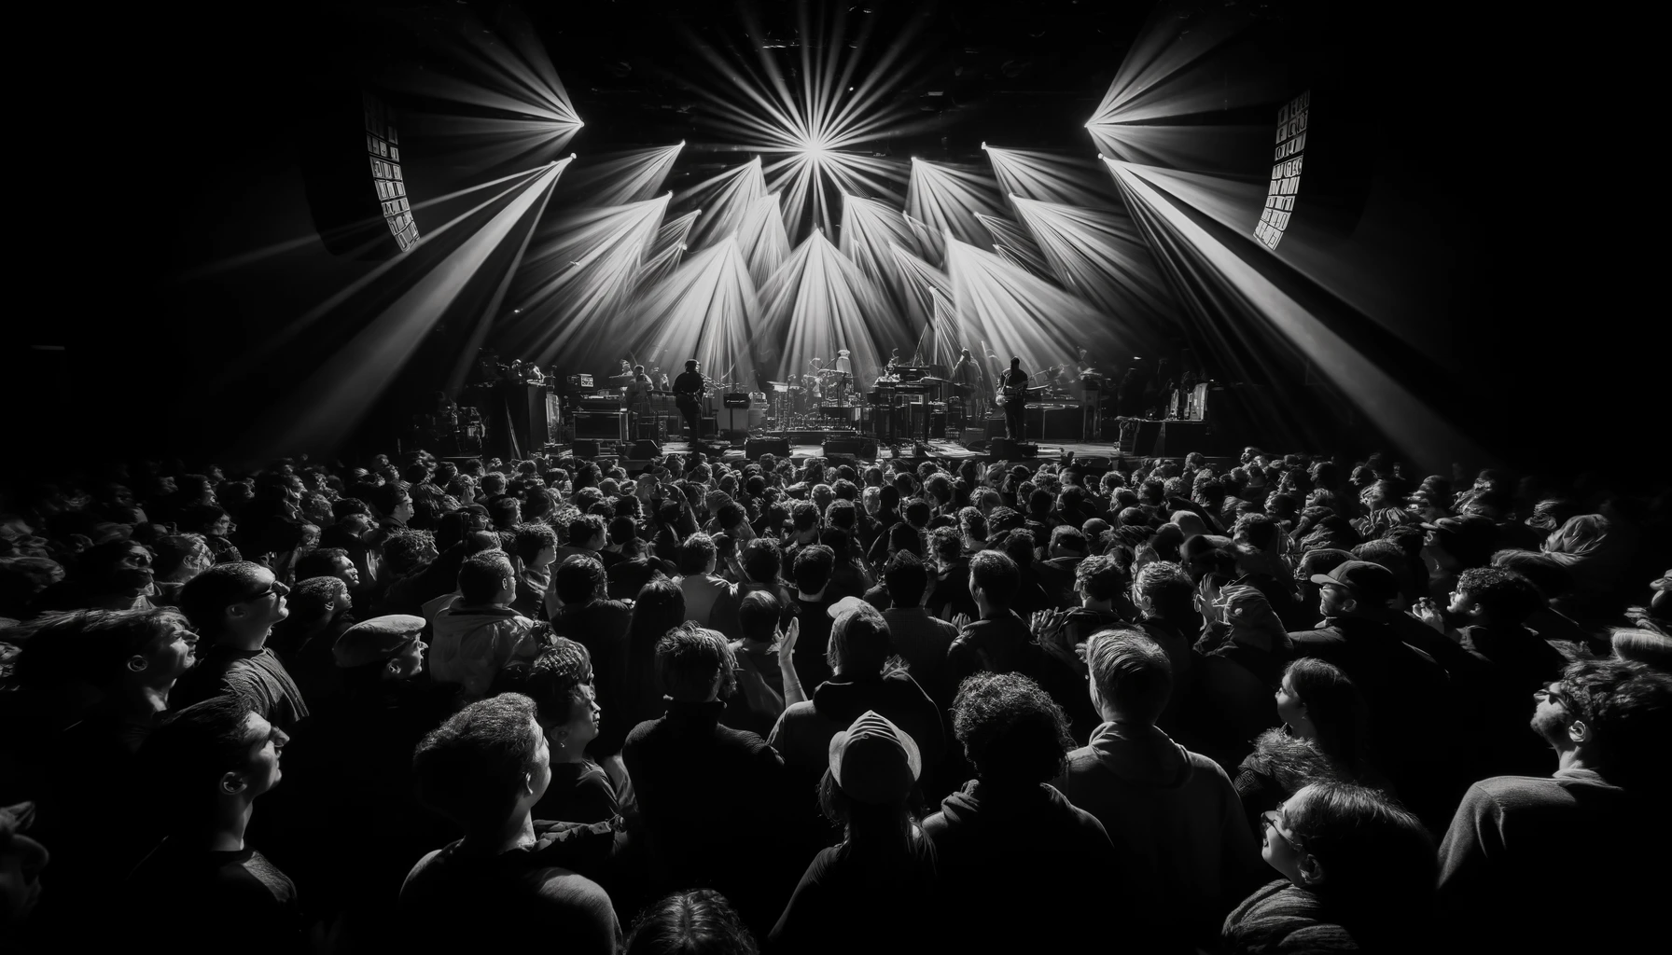
EVENTOPIA
Event – Onlineshop und Ticketverwaltungssystem

Slide 2





2
UNSER AUFBAU
PROJEKTIDEE
DESIGN
ARCHITEKTUR
LIVE-DEMO

Slide 3



3
TRIFF UNSER GROSSARTIGES TEAM
ABDUL HADI
ALQAWAS
CAROLIN FEURICH
Backend
Backend
YANNICK RAMMELT
Teamleitung
JENNIFER SCHÖN
ROMAN KOSOVTSEV
Frontend
Frontend

Slide 4
4
DIE PROJEKTIDEE

